Slide 1
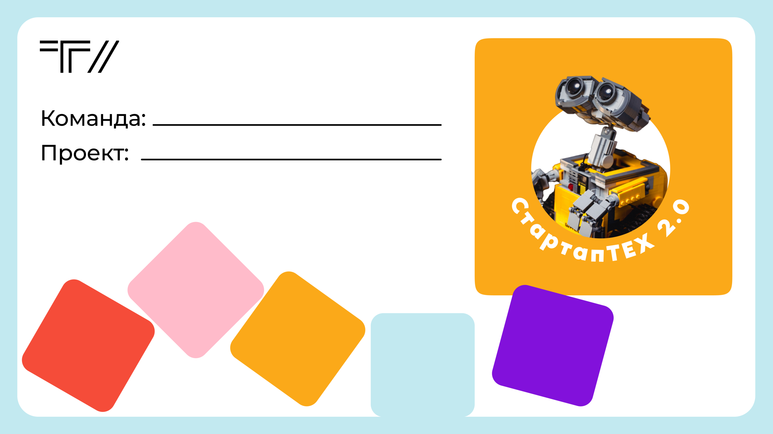
Малогабаритный 3Д принтер 2.0

Slide 2

Низкая доступность аддитивных технологий для печати изделий из композитных полимеров, из-за их повышенной сложности изготовления и цены.
Рост популярности использования композитных материалов
Рост популярности аддитивных технологий (3Д печать)
Производители полимерных изделий. Пример:
ООО «Прикладная механика»

Slide 3
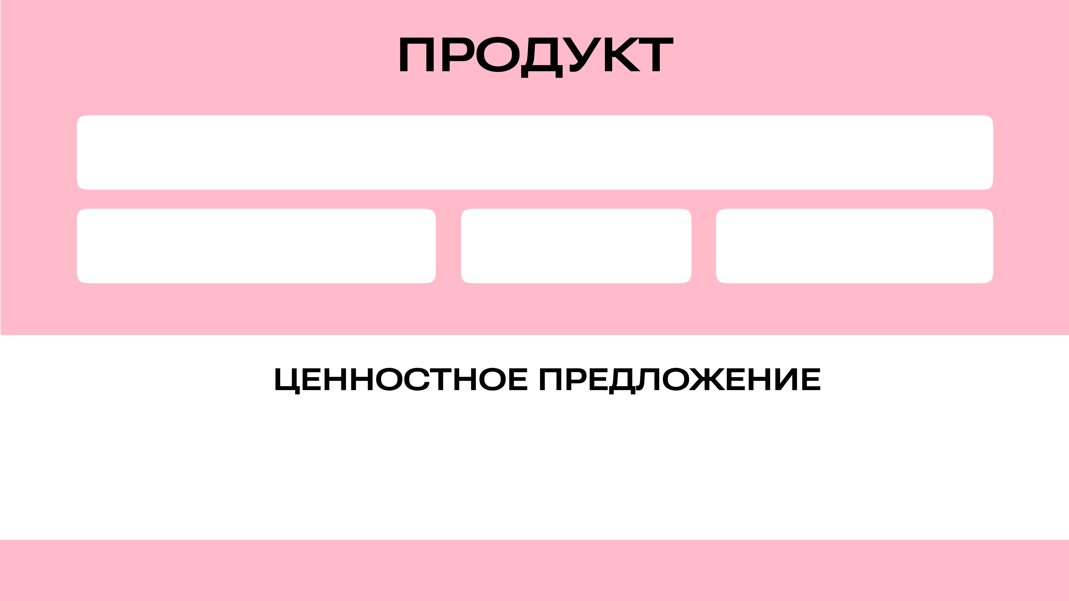
Малогабаритный 3Д-принтер для печати композиционного материала
конструкция
технология изготовления
услуги печати
«Легкая и дешевая возможность создания изделий из композита»

Slide 4

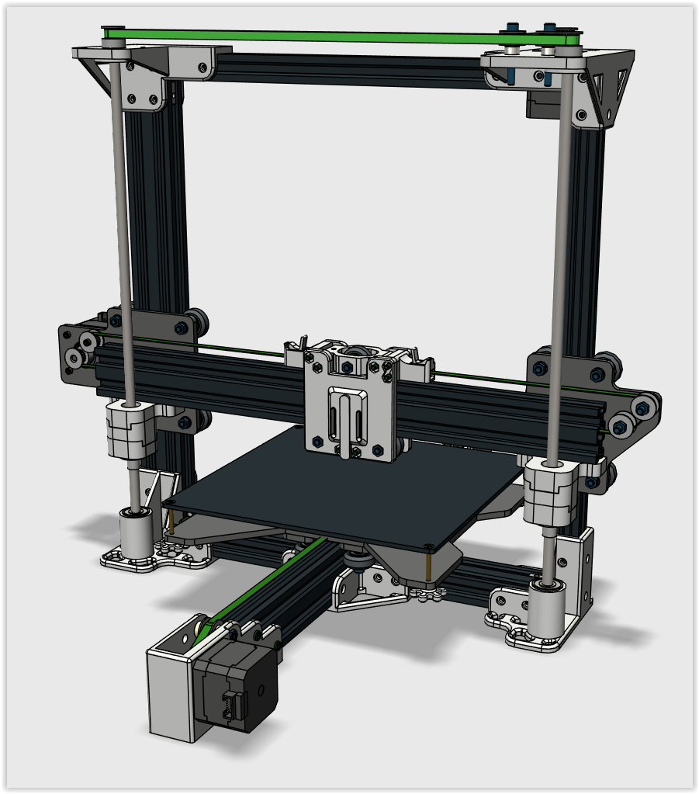
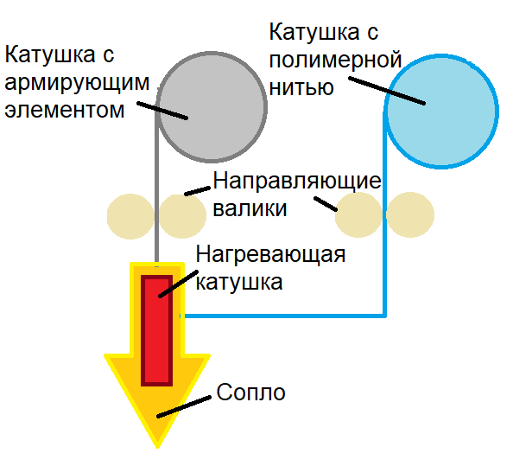
Ребра жесткости в углах
Повышение точности в 1,5 раза
Специальная конструкция экструдера
Двойная направляющая
Повышение плавности в 1,5 раза
Гибкий подогрев стола
Повышение экономии энергии в 2 раза

Slide 5
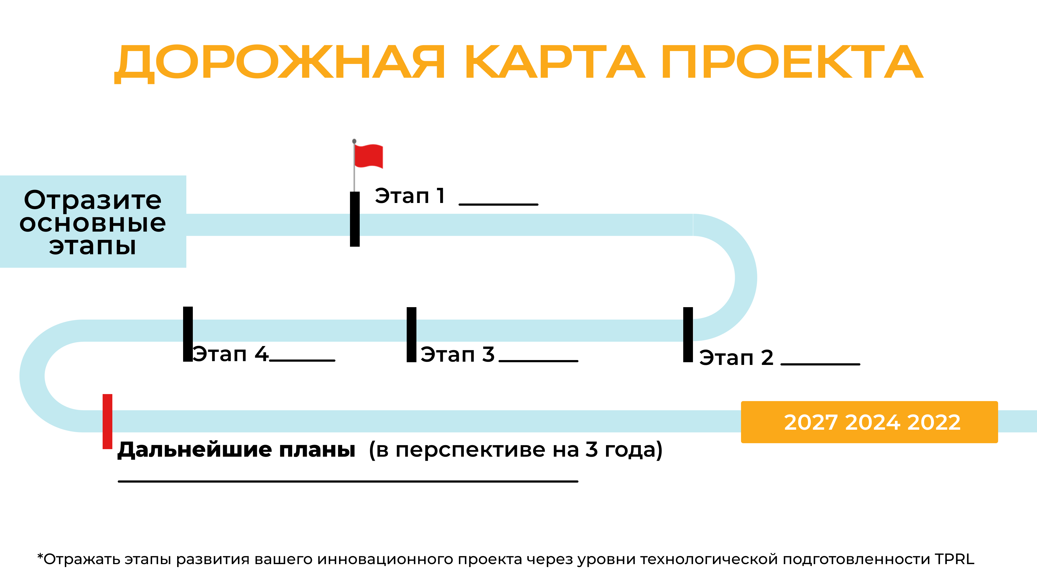

Создание команды
Анализ и исследование технологии
Испытания технологии
Демонстрация технологии
Разработка технологии
Масштабирование
Запуск и эксплуатация технологии

Slide 6
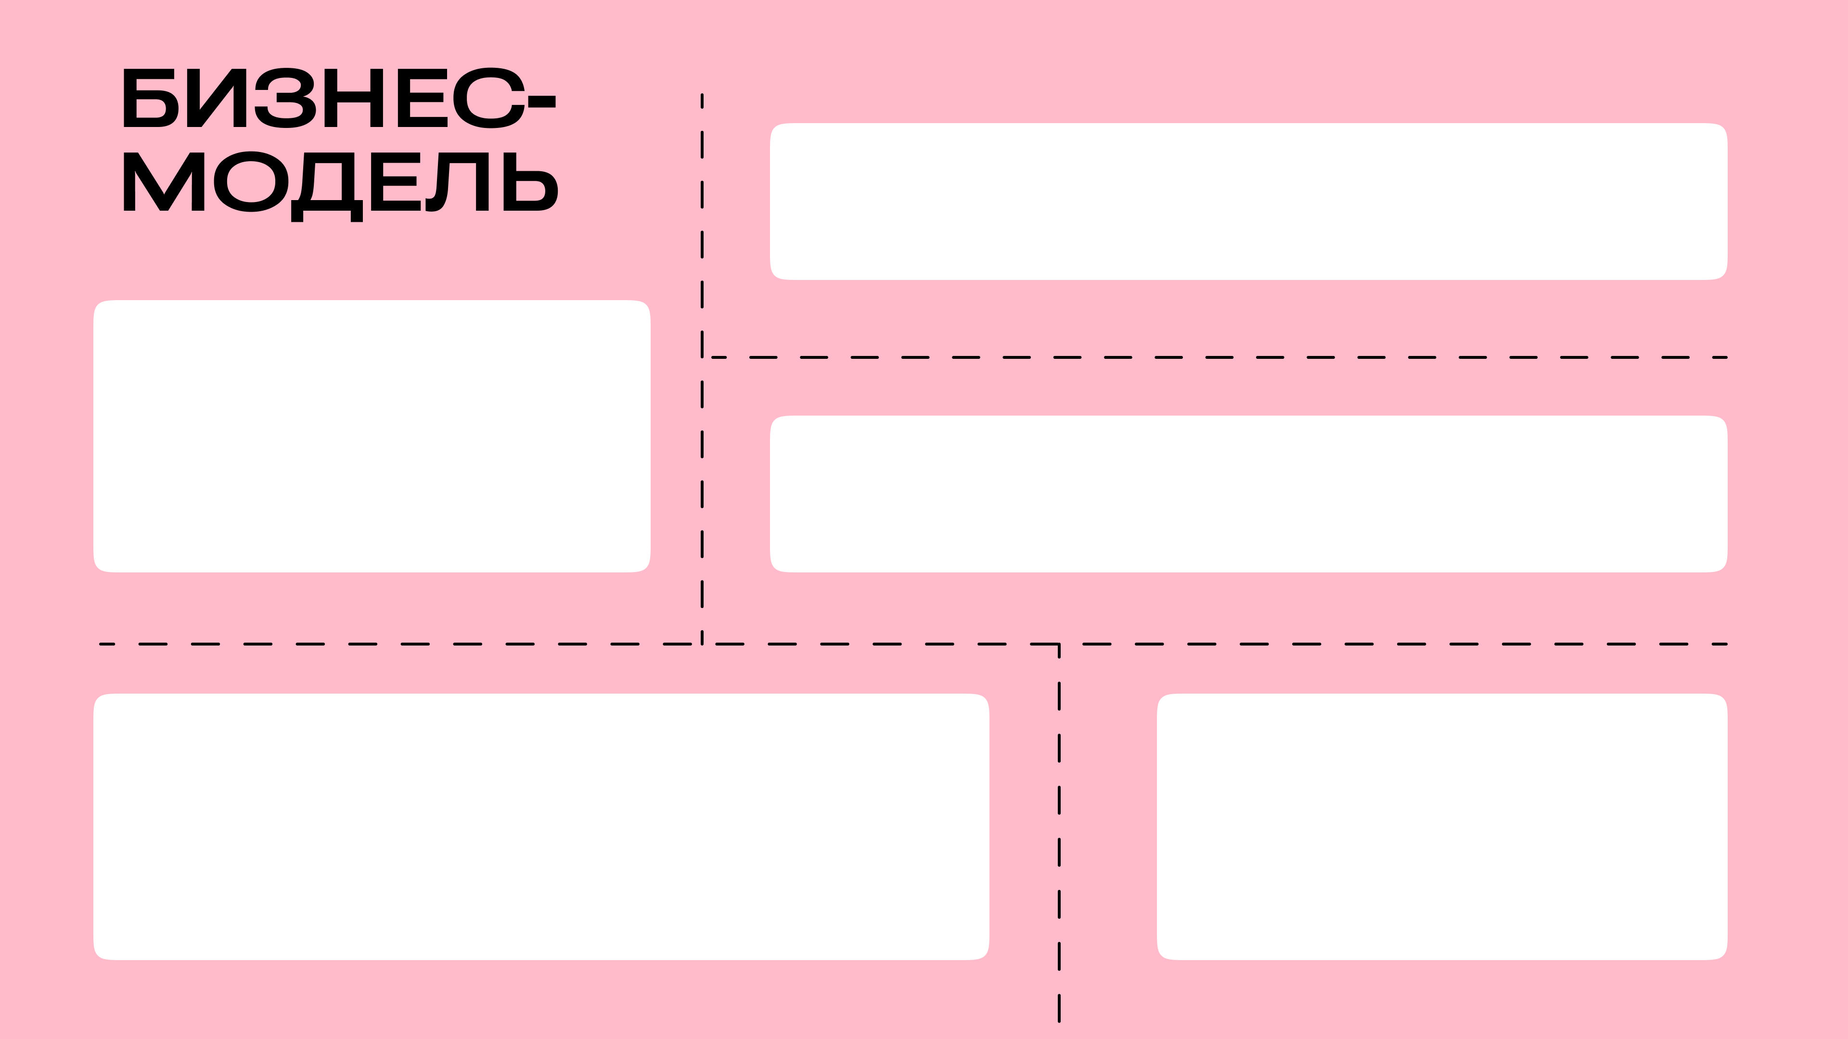
Ключевые действия:
Создания MVP
Испытания
Оценка жесткости
Оценка точности
Партнеры:
«Формула станок»
«Прикладная механика»
Ключевые ресурсы:
Комплектующие
Оборудование
Материалы
Время
Расходы:
Реклама
Сырье
Производство
Оплата труда
Ценность:
Удобство
Простота
Цена
Скорость печати
Доходы:
Продажа продукта
Предоставление услуг

Slide 7

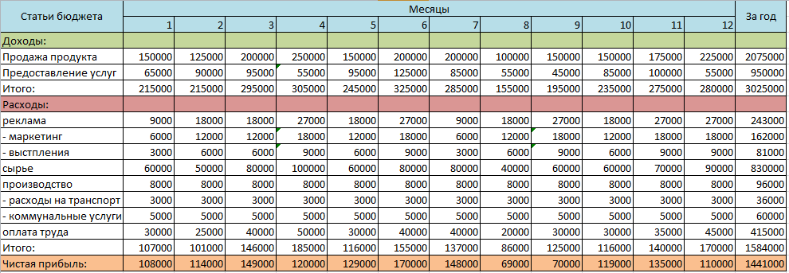

Примерная прибыль за год для отработанного режима

